Slide 1

Alias Q:
КАК ПРИВЛЕЧЬ ПОЛЬЗОВАТЕЛЕЙ НА ПРИЛОЖЕНИЕ БЕЗ ЕДИНОЙ СТРОЧКИ КОДА
Алмаз Кусаинов
Junior iOS Разработчик в Alabs Team

Slide 2
Расскажу про
Опыт написания пэт проекта
Релиз в App Store
Как TikTok повлиял на приложение
Зачем программисту личный бренд
Какая польза от социального капитала

Slide 3
Дисклеймер
В данном докладе я буду делиться своим джуниорским опытом и субъективным мнением.

Slide 4
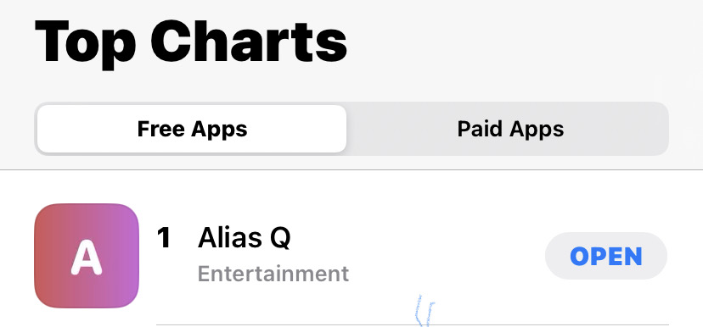
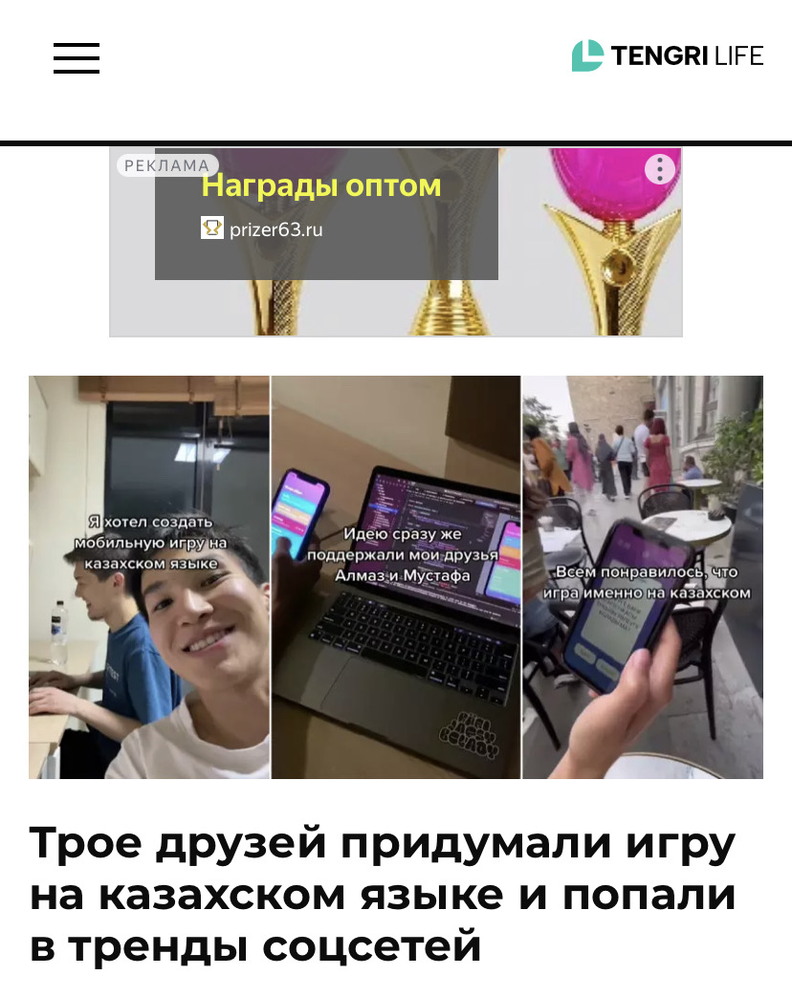
Топ - 1 в категории Entertainment
Статья на Tengrinews

Slide 5
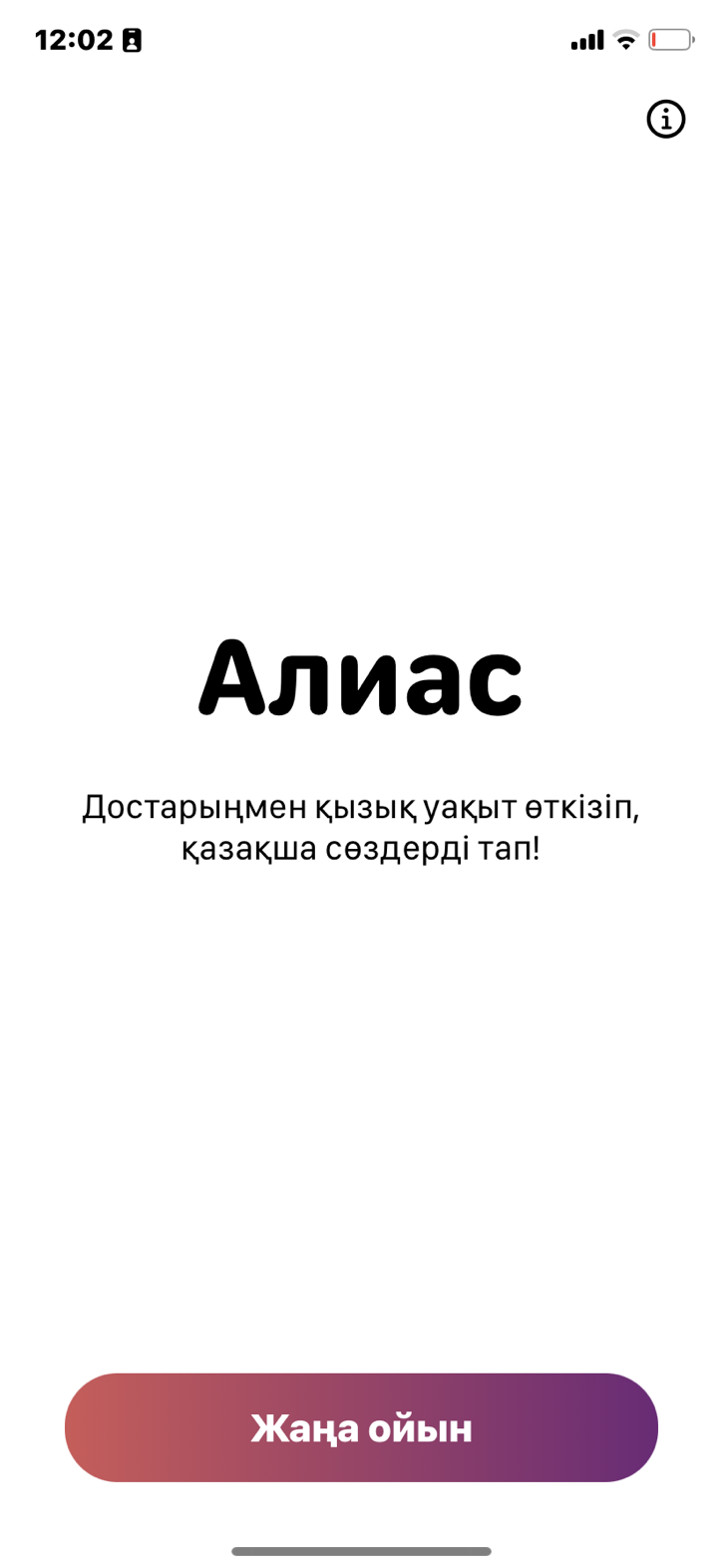
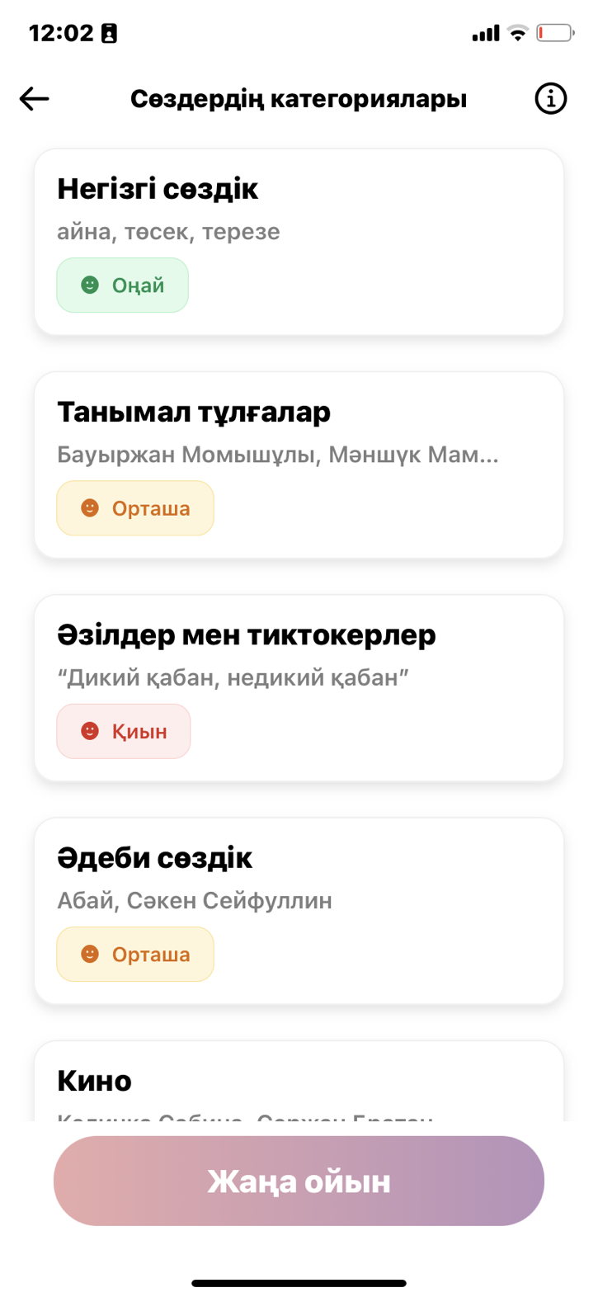
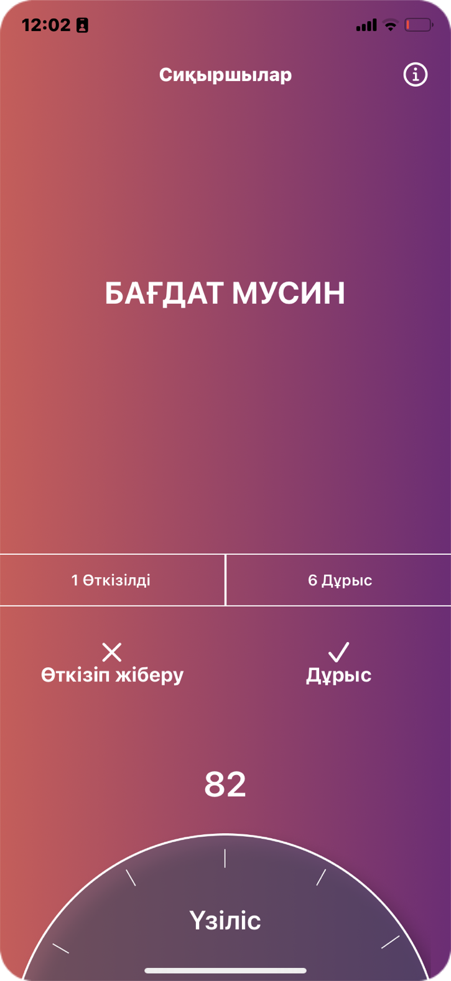
Alias Q

Slide 6
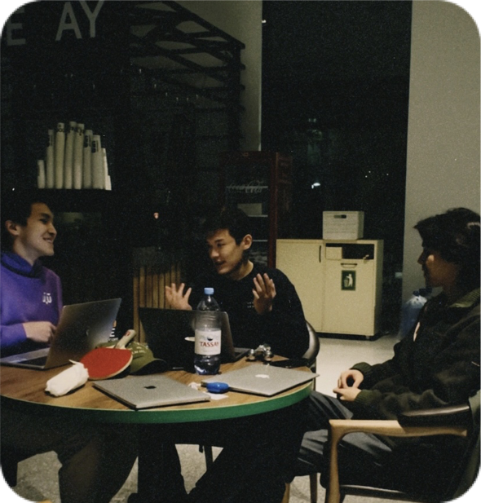
От идеи к реализации
Январь 2022
Зародилась идея

Slide 7
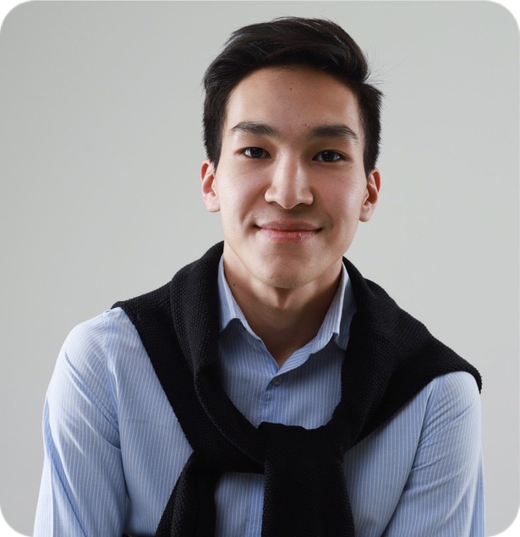

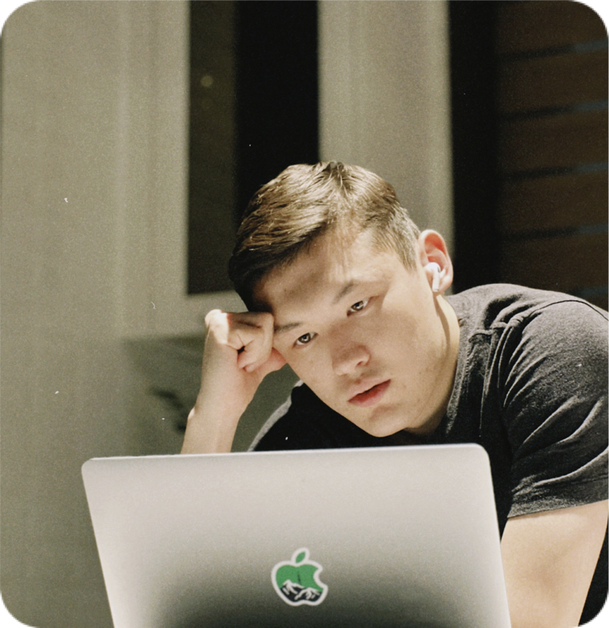
Хастлер
Бексултан
Хипстер
Мустафа
Хакер
Алмаз

Slide 8
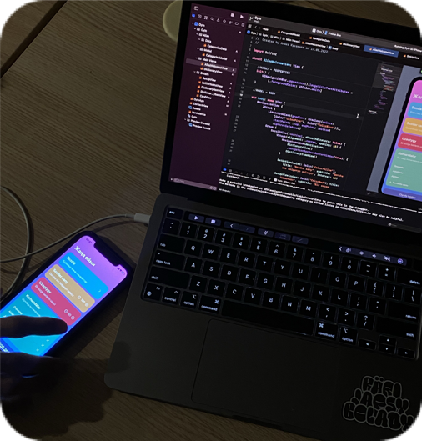
От идеи к реализации
Приступаем к разработке
Январь 2022
Зародилась идея
Май 2022

Slide 9
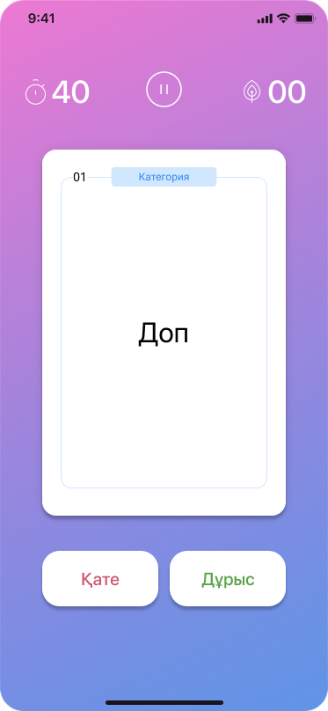

Slide 10
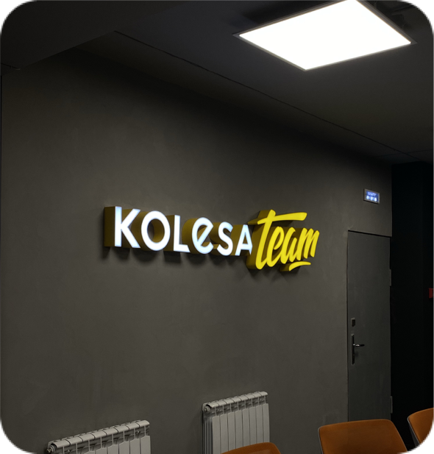
От идеи к реализации
Приступаем к разработке
Январь 2022
Июнь 2022
Зародилась идея
Май 2022
Начало стажировки

Slide 11
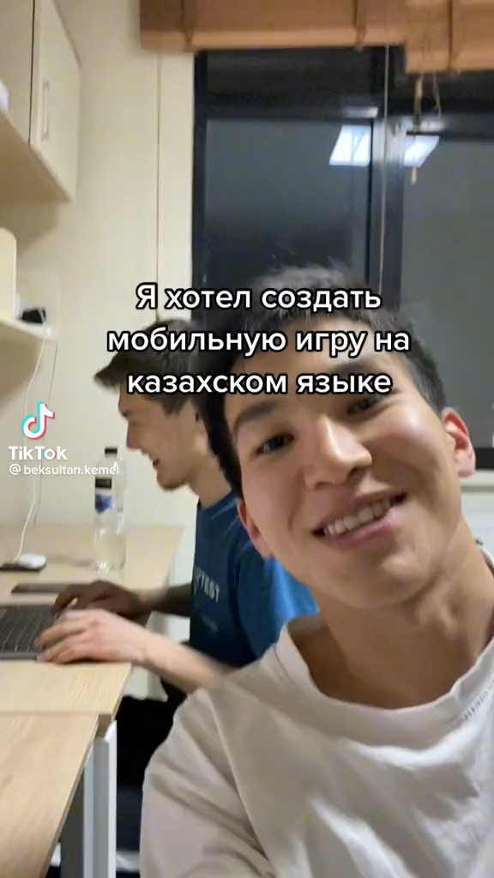

Slide 12


Slide 13
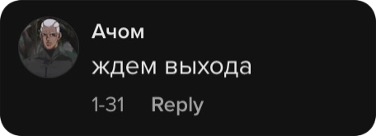


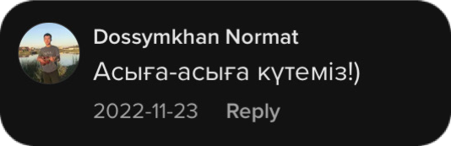
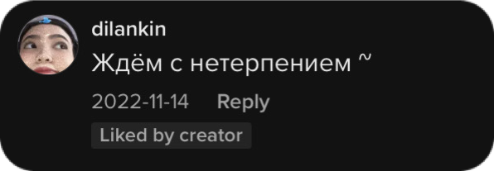
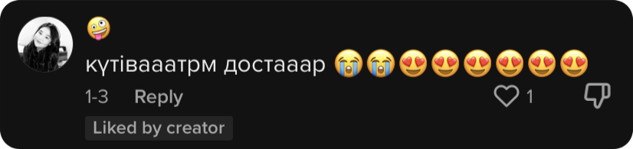
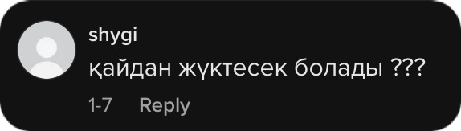
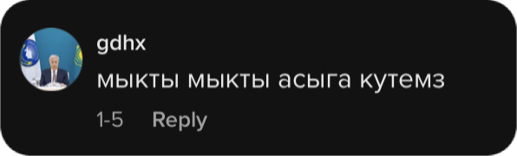

Slide 14
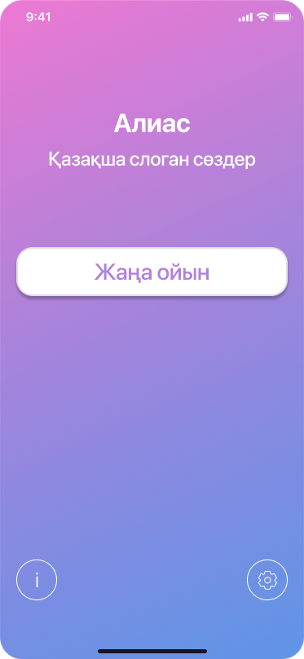
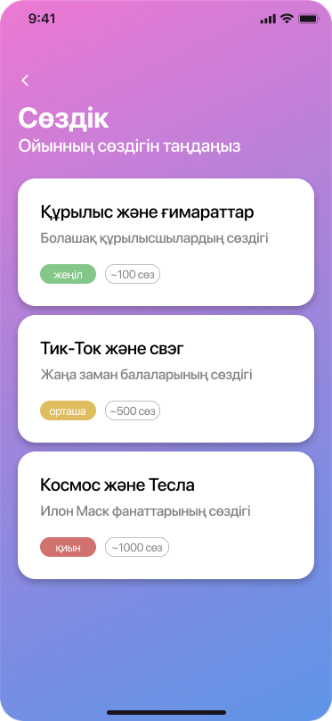
Старый дизайн

Slide 15
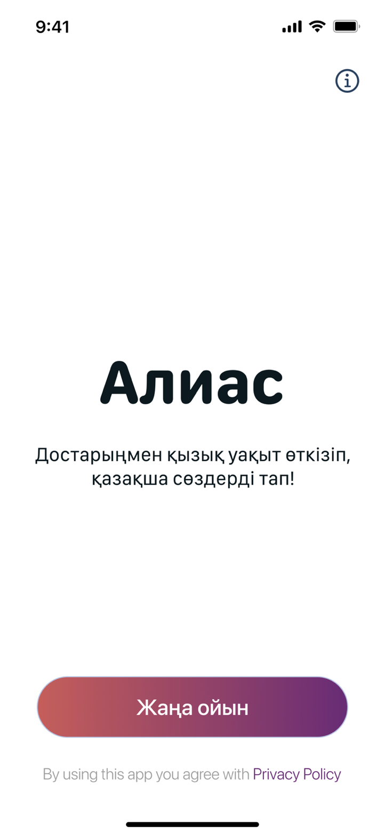
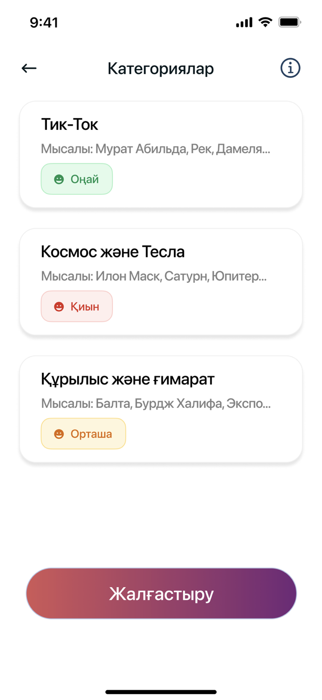
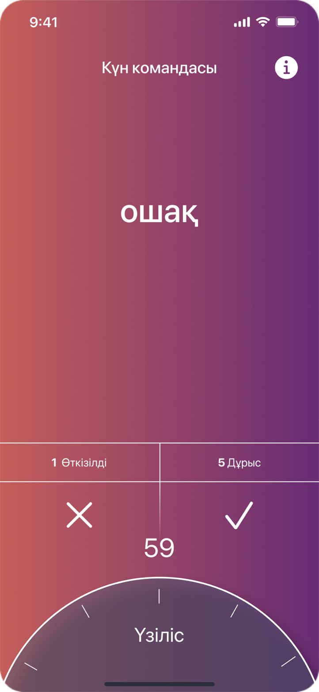
Новый дизайн

Slide 16
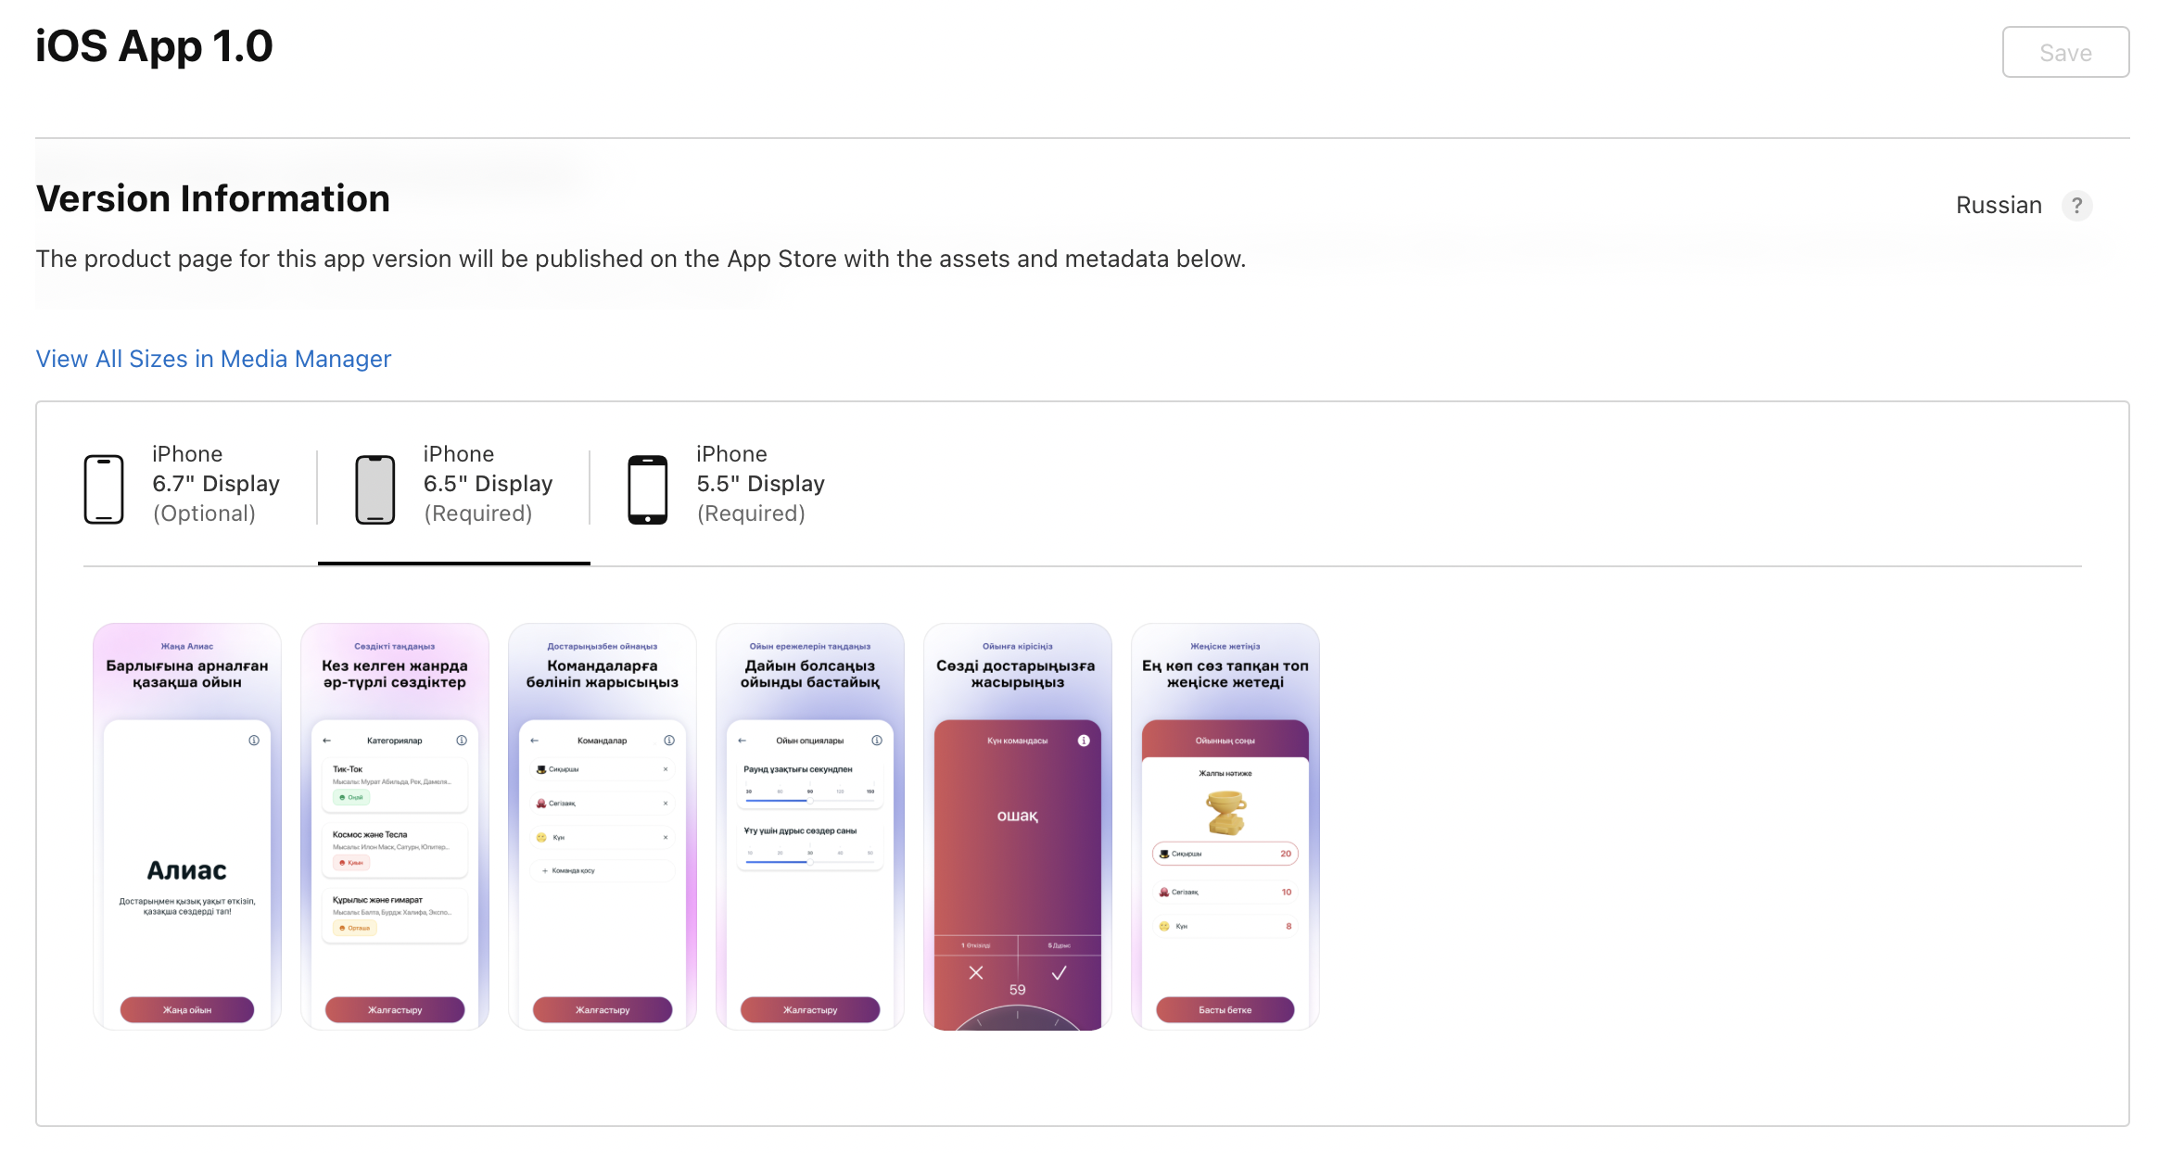
Релиз в AppStore

Slide 17
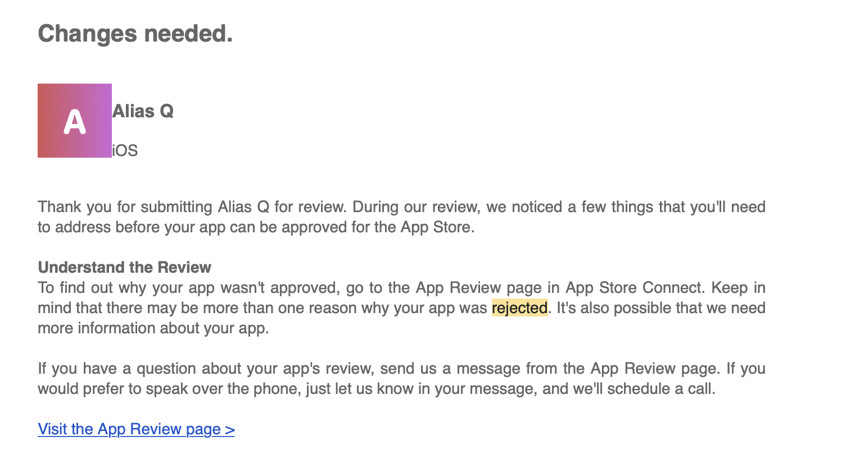
Reject

Slide 18
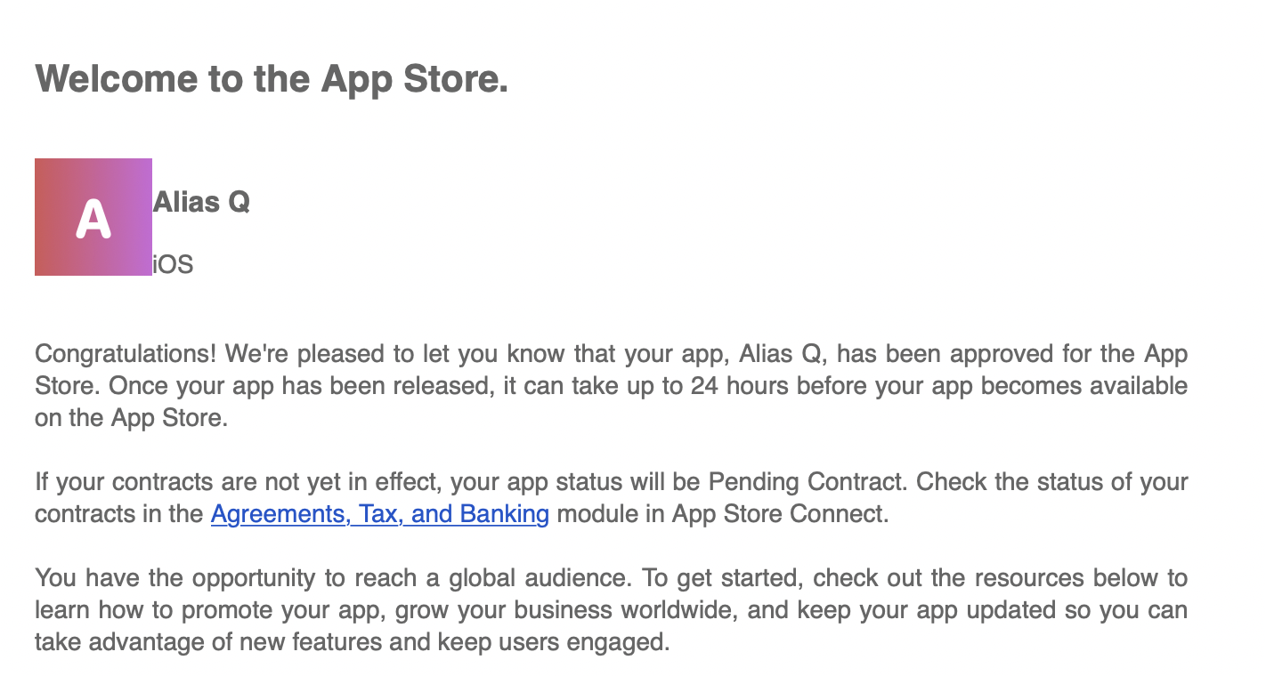
Approve

Slide 19
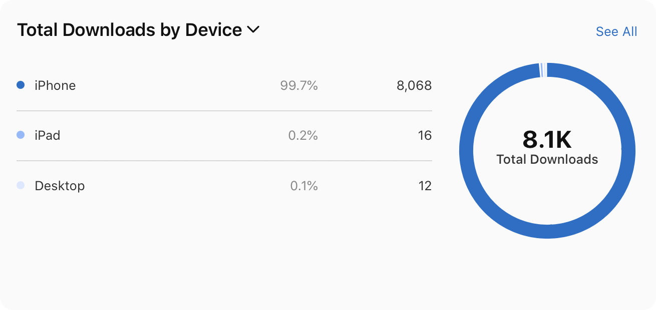
Результат

Slide 20
Личный бренд
– это объемный образ человека в обществе, состоящий из его внешнего вида и самоподачи, трансляции определенных ценностей через слова и поступки.

Slide 21
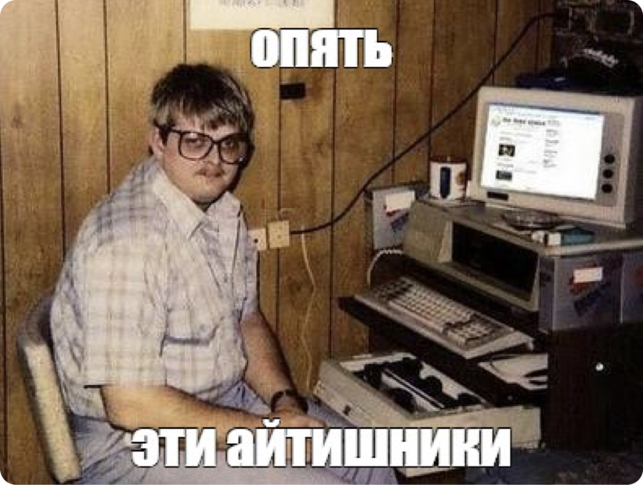

Slide 22
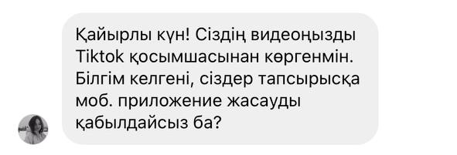
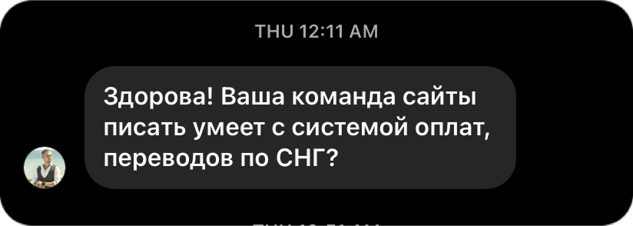
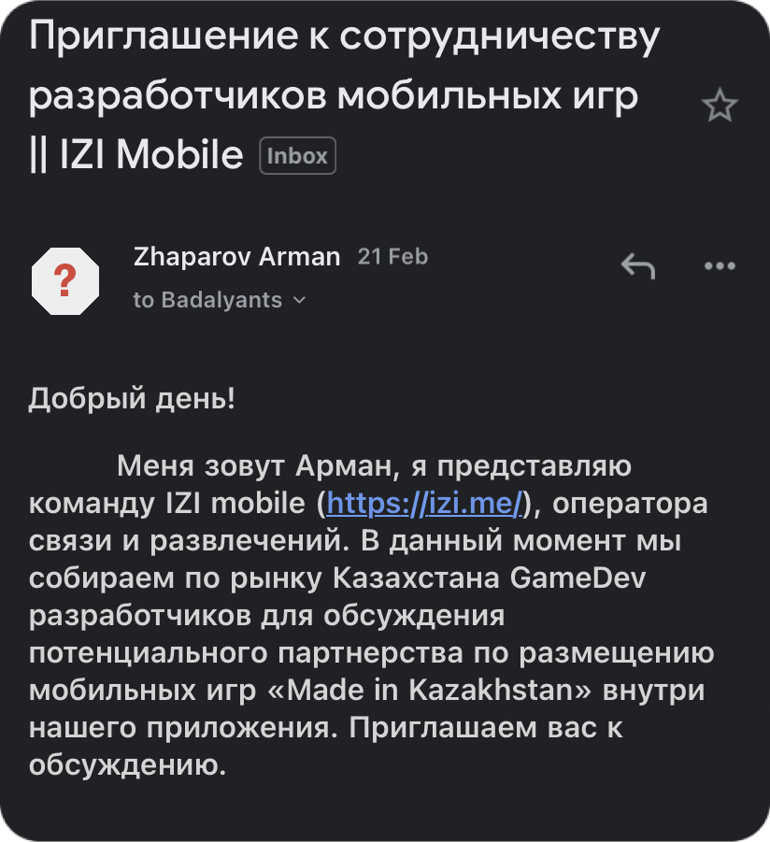
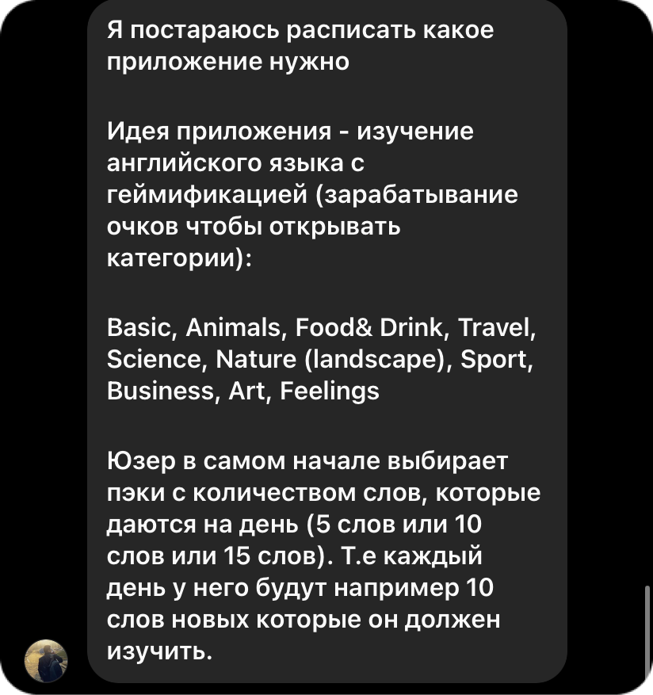
Социальный капитал

Slide 23
Итог
if let personalBrand {
yourProject = .success
}

Slide 24
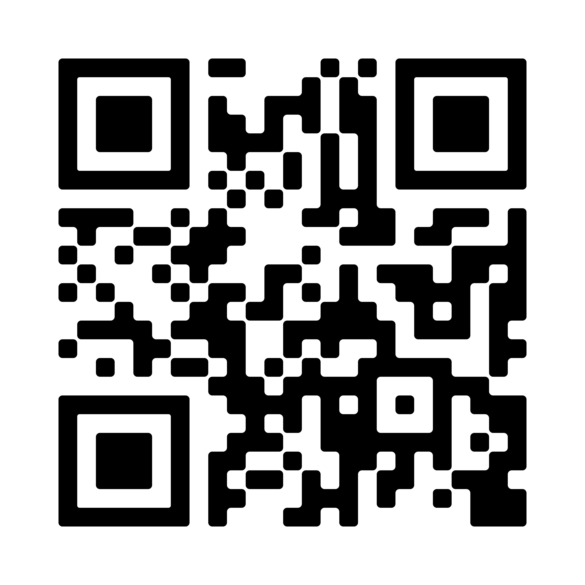

Алмаз Кусаинов
iOS - Разработчик в Alabs Team
Telegram: @kussainov_a
Alias Q
LinkedIn

